Slide 1

PHÒNG GIÁO DỤC VÀ ĐÀO TẠO TP. DĨ AN
TRƯỜNG TH ĐÔNG HÒA B
CHÀO MỪNG CÁC EM HỌC SINH ĐẾN VỚI
MÔN: TIN HỌC LỚP 5
Giáo viên: Nguyễn Thị Thanh An
Năm học: 2024 - 2025

Slide 2



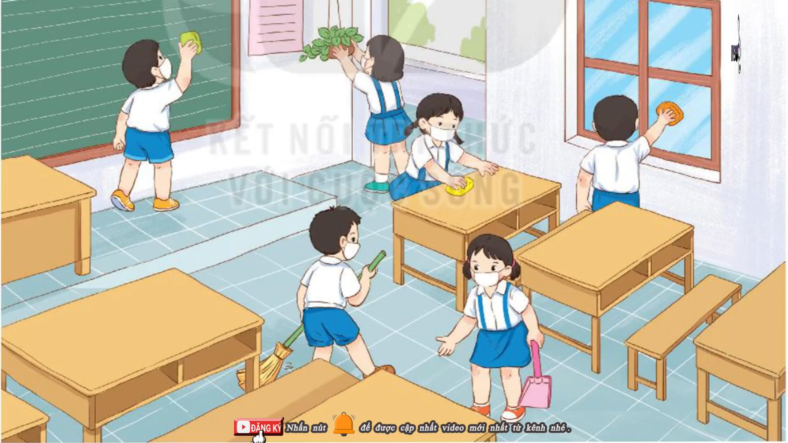




Slide 3



TRÒ CHƠI HỘP QUÀ BÍ MẬT

Slide 4









Slide 5













1. Chỉ ra lệnh lặp với số lần biết trước trong các lệnh sau?
A.
B.
C.
D.
GO HOME
Phần thưởng: tràng pháo tay

Slide 6
2. Chỉ ra lệnh lặp liên tục trong các lệnh sau?
A.
B.
C.
D.
GO HOME
Bông hoa điểm 10 thuộc về em

Slide 7


3. Chỉ ra lệnh lặp có điều kiện trong các lệnh sau?
A.
D.
C.
D.
GO HOME
Cả một thùng quà tri thức, chúc mừng em

Slide 8

Thứ ngày tháng năm 2024
Tin học:
CHỦ ĐỀ 6. GIẢI QUYẾT VẤN ĐỀ VỚI SỰ
TRỢ GIÚP CỦA MÁY TÍNH
BÀI 12
THỰC HÀNH SỬ DỤNG LỆNH LẶP

Slide 9





Sử dụng được lệnh lặp trong một số chương trình đơn giản.
Chạy thử được chương trình.

Slide 10





Sau khi học về cấu trúc lặp, bạn Khoa có ý tưởng tạo chương trình mô tả chú vẹt bay liên tục trên sân khấu như sau:
– Nhân vật: vẹt.
– Sân khấu: phông nền bầu trời hoặc nền mặc định.
– Hành động của nhân vật: lặp lại liên tục các hành động sau:
1. Di chuyển 10 bước. 2. Vỗ cánh.
3. Đợi 1 giây. 4. Nếu chạm cạnh sân khấu thì bật lại.
KHỞI ĐỘNG
Em hãy cùng bạn Khoa thực hành tạo chương trình đó nhé.

Slide 11




THỰC HÀNH
NHIỆM VỤ
1
Tạo khối lệnh điều khiển nhân vật vẹt thực hiện tuần tự các hành động:
1. Di chuyển 10 bước. 2. Vỗ cánh.
3. Đợi 1 giây. 4. Nếu chạm cạnh sân khấu thì bật lại.
Hướng dẫn
Bước 1: Xoá nhân vật mèo, thêm nhân vật (trong chủ đề Động vật).
Bước 2: Sử dụng các lệnh trong bảng sau để tạo khối lệnh như minh hoạ trong Hình 78.

Slide 12
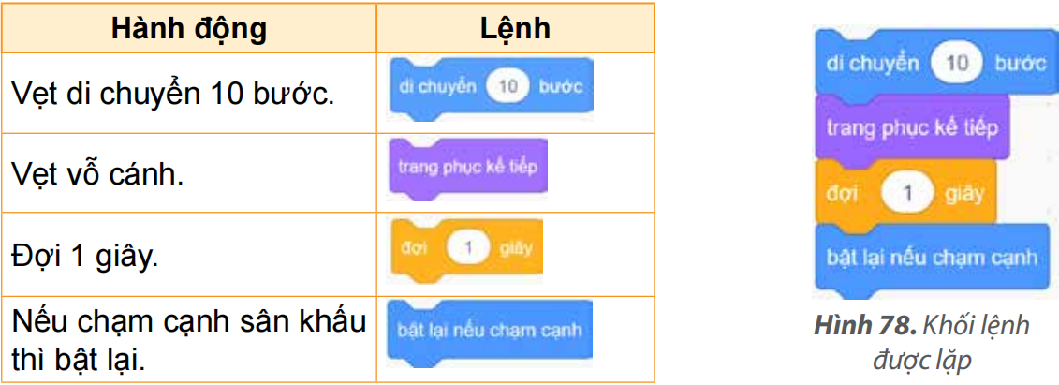
Bước 3: Lưu tệp với tên HanhDongCuaVet vào thư mục của em.

Slide 13

NHIỆM VỤ
2
Tạo ba chương trình thực hiện các yêu cầu sau:
a) Vẹt bay 10 lần.
b) Vẹt bay liên tục.
c) Vẹt bay liên tục cho đến khi nháy chuột.
Hướng dẫn
a) Vẹt bay 10 lần
Để thực hiện yêu cầu này, em sử dụng lệnh lặp với số lần biết trước để lặp lại 10 lần khối lệnh ở Hình 78.
Bước 1: Mở tệp HanhDongCuaVet đã tạo ở Nhiệm vụ 1.
Hình 79. Khối lệnh vẹt bay 10 lần

Slide 14

Bước 2: Chỉnh sửa chương trình:
– Kéo thả lệnh lặp lại vào chương trình để được khối lệnh như Hình 79.
– Bổ sung lệnh như Hình 80 để vẹt không bị lộn ngược.
Bước 3: Chạy thử chương trình và quan sát kết quả.
Bước 4: Lưu tệp với tên là VetBay1 vào thư mục của em.
b) Vẹt bay liên tục
Để thực hiện yêu cầu này, em sử dụng lệnh lặp liên tục để lặp liên tục khối lệnh ở Hình 78.
Bước 1: Mở tệp HanhDongCuaVet đã tạo ở Nhiệm vụ 1.
Hình 79. Khối lệnh vẹt bay 10 lần

Slide 15
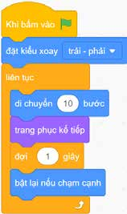
Bước 2: Chỉnh sửa chương trình:
– Kéo thả lệnh lặp liên tục vào chương trình.
– Tương tự câu a, em bổ sung lệnh như Hình 81 để vẹt không bị lộn ngược.
Bước 3: Chạy thử chương trình và quan sát kết quả.
Bước 4: Lưu tệp với tên là VetBay2 vào thư mục của em.
c) Vẹt bay liên tục cho đến khi nháy chuột
Để thực hiện yêu cầu này, em sử dụng lệnh lặp lại cho đến khi để lặp khối lệnh ở Hình 78 đến khi nháy chuột.
Bước 1: Mở tệp chương trình HanhDongCuaVet đã tạo ở Nhiệm vụ 1.
Bước 2: Chỉnh sửa chương trình:
– Kéo thả lệnh lặp lại cho đến khi vào chương trình.
– Trong nhóm lệnh Cảm biến, kéo thả vào ô điều kiện.
Hình 81. Vẹt bay liên tục

Slide 16
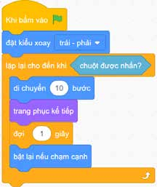
– Tương tự câu a, em bổ sung lệnh như Hình 82 để vẹt không bị lộn ngược.
Bước 3: Chạy thử chương trình, nháy chuột và quan sát kết quả xem vẹt có dừng bay hay không.
Bước 4: Lưu tệp với tên là VetBay3 vào thư mục của em.
Hình 82. Vẹt bay liên tục cho đến khi nháy chuột

Slide 17

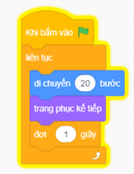
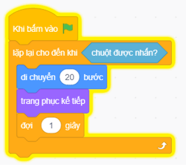

LUYỆN TẬP
1. Tạo khối lệnh để nhân vật thực hiện tuần tự các hành động sau:
1. Di chuyển 20 bước.
2. Thay đổi động tác.
3. Đợi 1 giây.
2. Sử dụng lệnh lặp tạo ba chương trình, mỗi chương trình thực hiện một yêu cầu sau:
a) Lặp lại 15 lần khối lệnh ở Câu 1.
b) Lặp liên tục khối lệnh ở Câu 1.
c) Lặp khối lệnh ở Câu 1 cho đến khi nháy chuột.

Slide 18

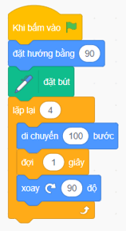


VẬN DỤNG
Em hãy tạo chương trình sử dụng lệnh lặp với số lần biết trước để vẽ hình vuông.

Slide 19



